Slide 1

Πού είναι ο Άρης (1)
π , α , πα
Χατσίκου Ιωάννα http://taksiasterati.blogspot.gr

Slide 2

Ο Άρης
Η Μαρίνα
Ποιους βλέπουμε στην εικόνα;

Slide 3
παραλία
Πού βρίσκονται;

Slide 4
Τι άλλα πράγματα θα μπορούσαμε να βρούμε σε μια παραλία
Τι άλλο βλέπετε στην εικόνα;

Slide 5
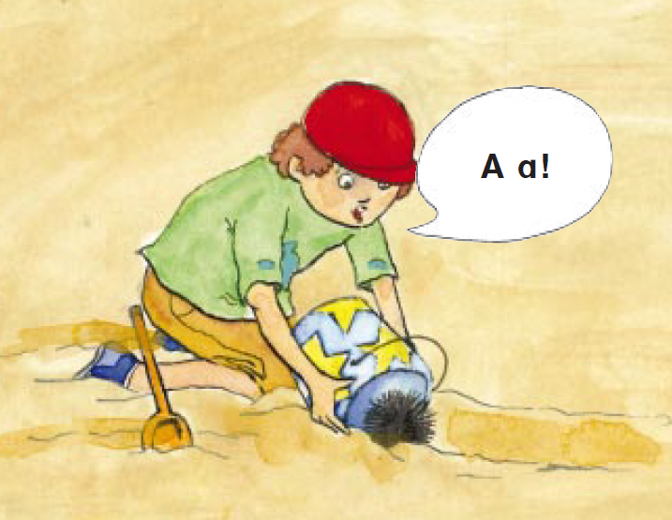
Τι βρήκε ο Άρης στην παραλία;
Τι φωνάζει;
Notes:
Διαβάζουμε πολλές φορές με πολλούς τρόπους: θαυμασμού, χαράς , έκπληξης, φόβου

Slide 6
Μπορείτε να βρείτε όλα τα γραμματάκια που φωνάζουν α;
λ
ο
α
α
κ
β
η
α
σ
μ
α
α
π
α

Slide 7
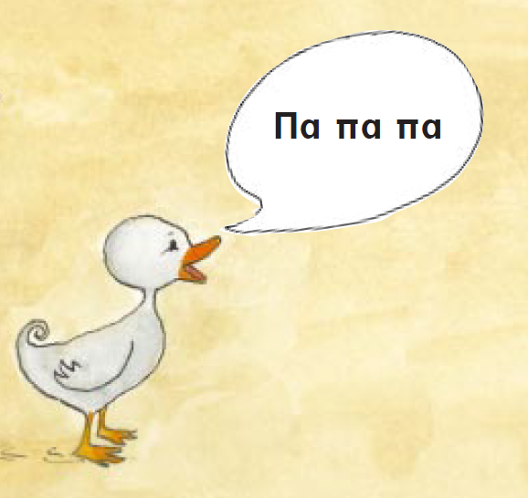
Τι φωνάζει το παπί;
Notes:
Διαβάζουμε πολλές φορές : χαρούμενα, λυπημένα , θυμωμένα , αγριεμένα, έκπληκτα

Slide 8
Μπορείτε να βρείτε όλες τις παρεούλες που φωνάζουν πα;
λα
πο
πα
πα
κα
βα
πη
πα
σα
μα
πα
πα
πα
πα

Slide 9


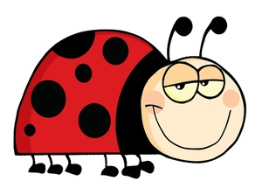

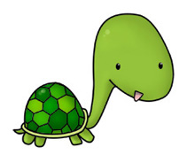


Ποια από τα παρακάτω ξεκινούν με πα;

Slide 10
Ας γράψουμε π.
π_________
π_________

Slide 11
Ας γράψουμε α.
α_________
α_________

Slide 12
Ας γράψουμε πα.
πα_________
πα_________

